Slide 1



Oldnews fiscal.AI
INTELIGÊNCIA FISCAL MULTI-AGENTE
Grupo OldNew
I2A2 – Institute of Applied Artificial Intelligence
Outubro/25

Slide 2


Grupo oldnew
Integrantes do Grupo:
Márcia Vieira - marciaionevieira@gmail.com
Ricardo Croce - ricardo@croce.ggf.br

Slide 3

Oldnews fiscal.AI
Um sistema inteligente que transforma dados fiscais em conhecimento, eficiência e compliance automatizado.
Detecção de fraudes e padrões suspeitos em Notas Fiscais Eletrônicas (NF-e) e documentos fiscais, através de uma arquitetura multi-agente.

Slide 4

O PROBLEMA
Um volume gigantesto de NF-e são emitidas e transacionadas diariamente no Brasil (52,4 bilhões de NF-e foram emitidas desde 2006).
A classificação manual de produtos (NCM) é trabalhosa, sujeita a erros e custa milhões em ineficiência operacional.
Grande parte da classificação fiscal e detecção de fraudes ainda são feitas de forma manual.
Falta de modelos robustos em português e de dados públicos rotulados limita a automação fiscal.

Slide 5


O DESAFIO:
interpretar descrições ruidosas e curtas em linguagem fiscal do português brasileiro
A Nota Fiscal Eletrônica (NF-e) é um documento digital complexo e altamente padronizado.
O campo xProd (descrição do produto) é o núcleo semântico — mas também o mais ruidoso e inconsistente.
Existe uma lacuna científica: poucos modelos de NLP em português aplicados ao domínio fiscal.
70 % das empresas já emitiram notas com alguma “informação tributária divergente.
Erros mais comuns: 56% apontam o preenchimento incorreto de códigos como NCM/CFOP/CST .
Setores relatados como mais afetados: Comércio (~44,21 %) e Indústria (~13 %).

Slide 6

Já pensou em ter um
ecossistema de agentes trabalhando como uma equipe fiscal digital para tornar sua operação mais eficiente e inteligente?
OLDNEWS FISCAL.AI é um sistema
multi-agente inteligente para análise automatizada de NF-e que representa a união entre IA responsável, inovação fiscal e ciência de dados aplicada à realidade brasileira.

Slide 7
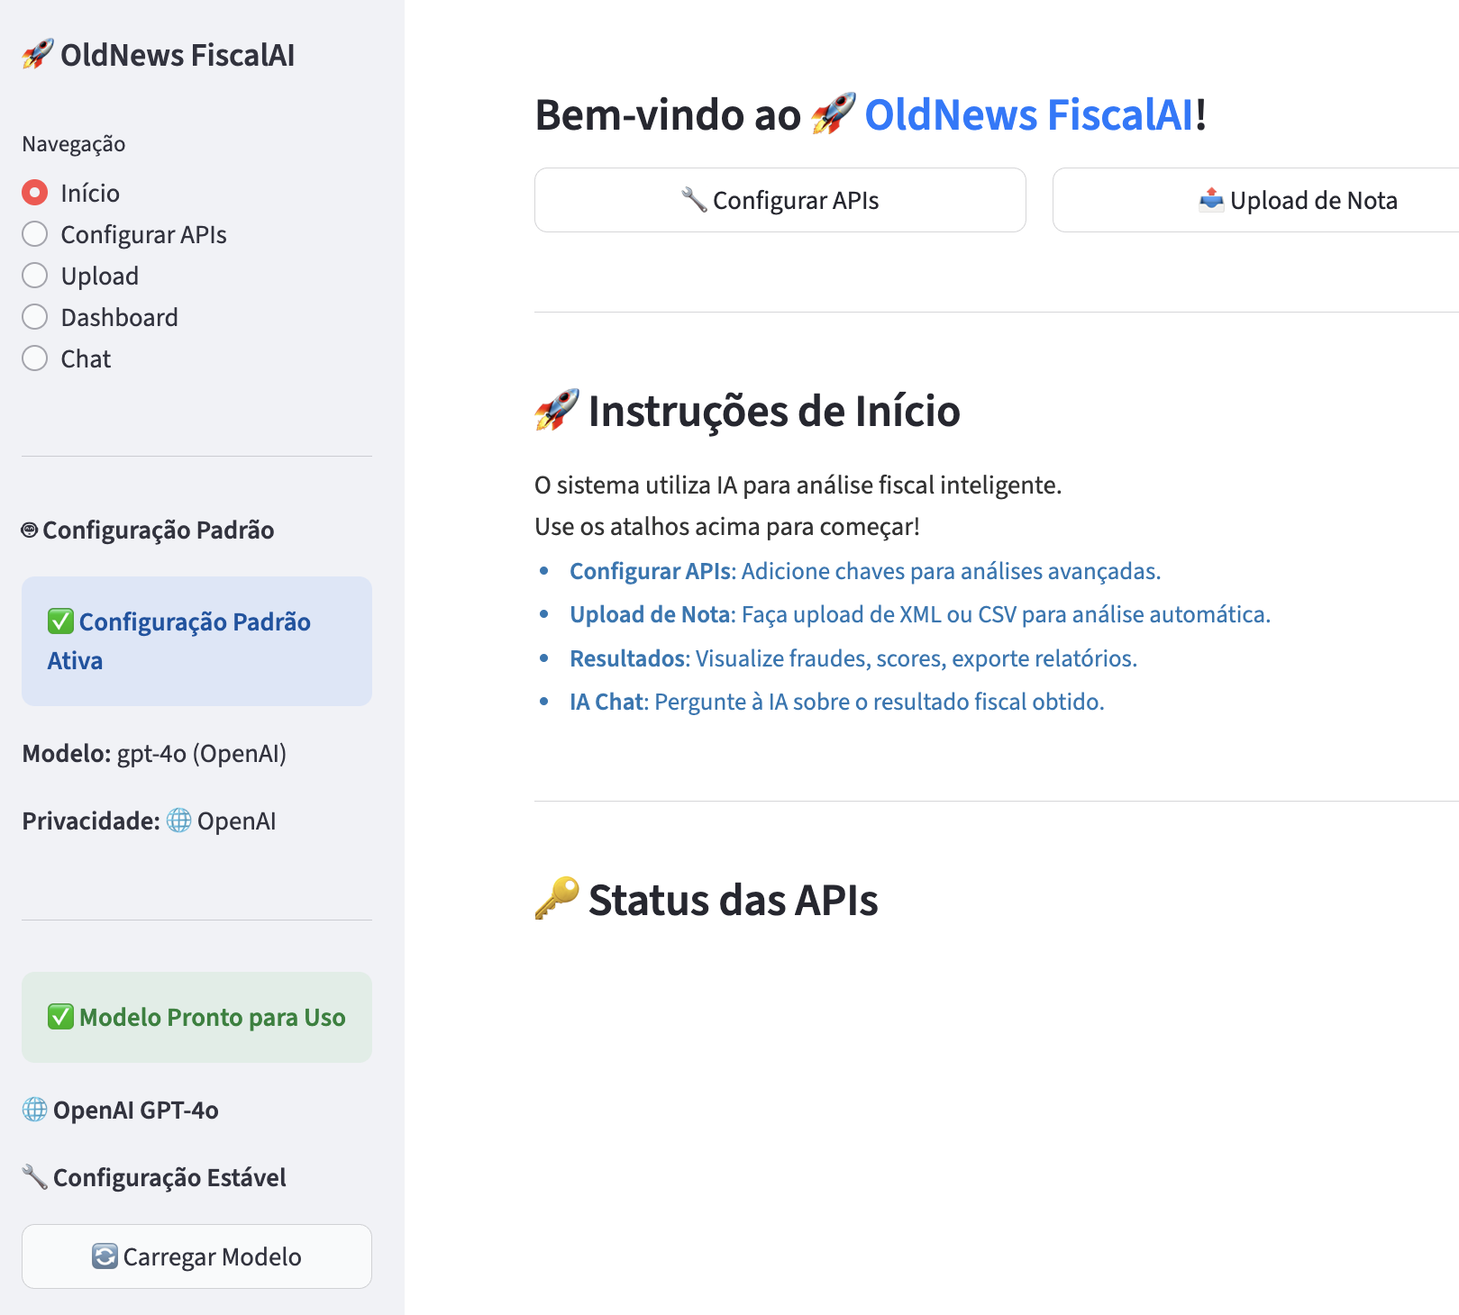
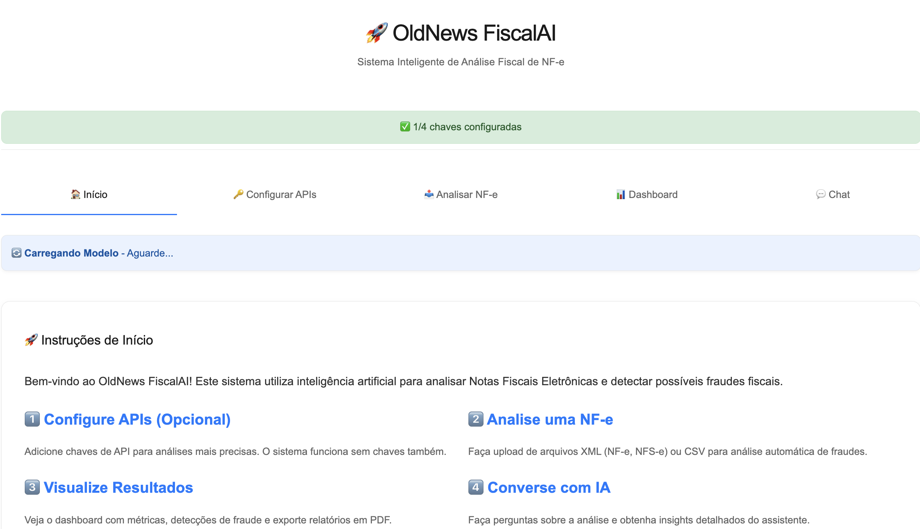
A SOLUÇÃO já existe: Oldnews fiscal.AI

Slide 8
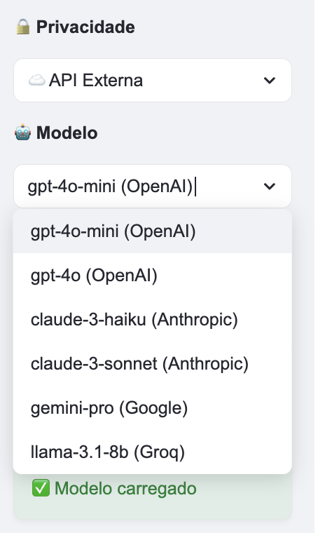
Oldnews fiscal.AI
Foco: Classificação NCM e Detecção de Fraudes
Maior produtividade
Reduz erros e fraudes
Elimina o uso de papel e o índice de input

Slide 9

COMO FUNCIONA NOSSA ARQUITETURA MULTI-AGENTE
AGENTE 2
Classificador NCM
AGENTE 4
Orquestrador
AGENTE 1
Extrator de Dados
AGENTE 5
Interface conversacional
AGENTE 3
Validador Fiscal

Slide 10
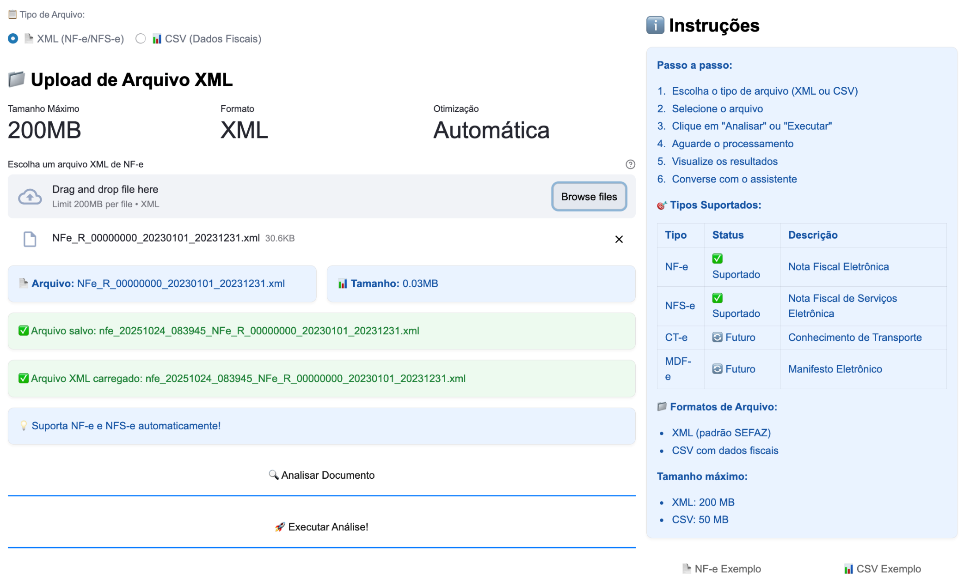
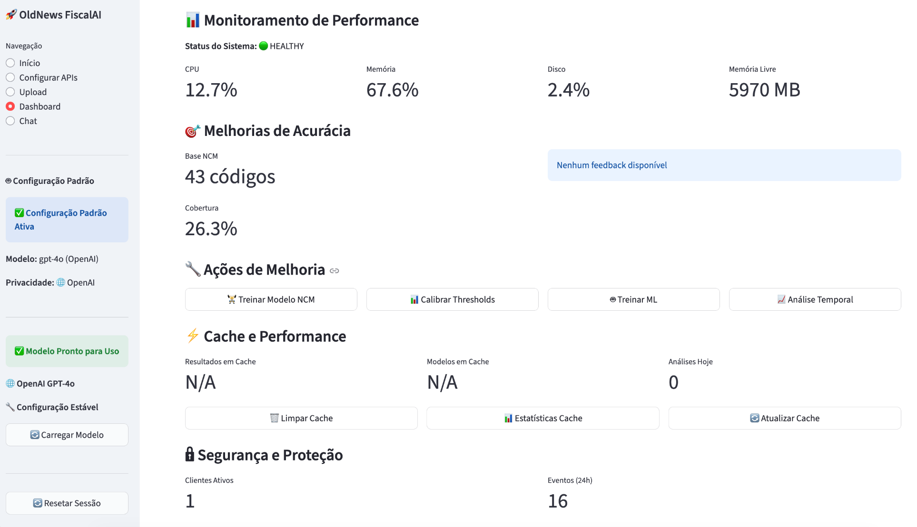
O que nossa Estrutura MULTI-AGENTE oferece
Análise Inteligente: Detecção automática de fraudes fiscais
Detecção de Fraudes: 7 tipos de fraudes detectáveis
Sistema Multi-Agente: 5 agentes especializados
Dashboard Interativo: Interface web moderna
Chat com IA: Assistente conversacional para consultas
Suporta documentos nos formatos XML, CSV, NFS-e
Relatórios PDF: Exportação de análises detalhadas

Slide 11
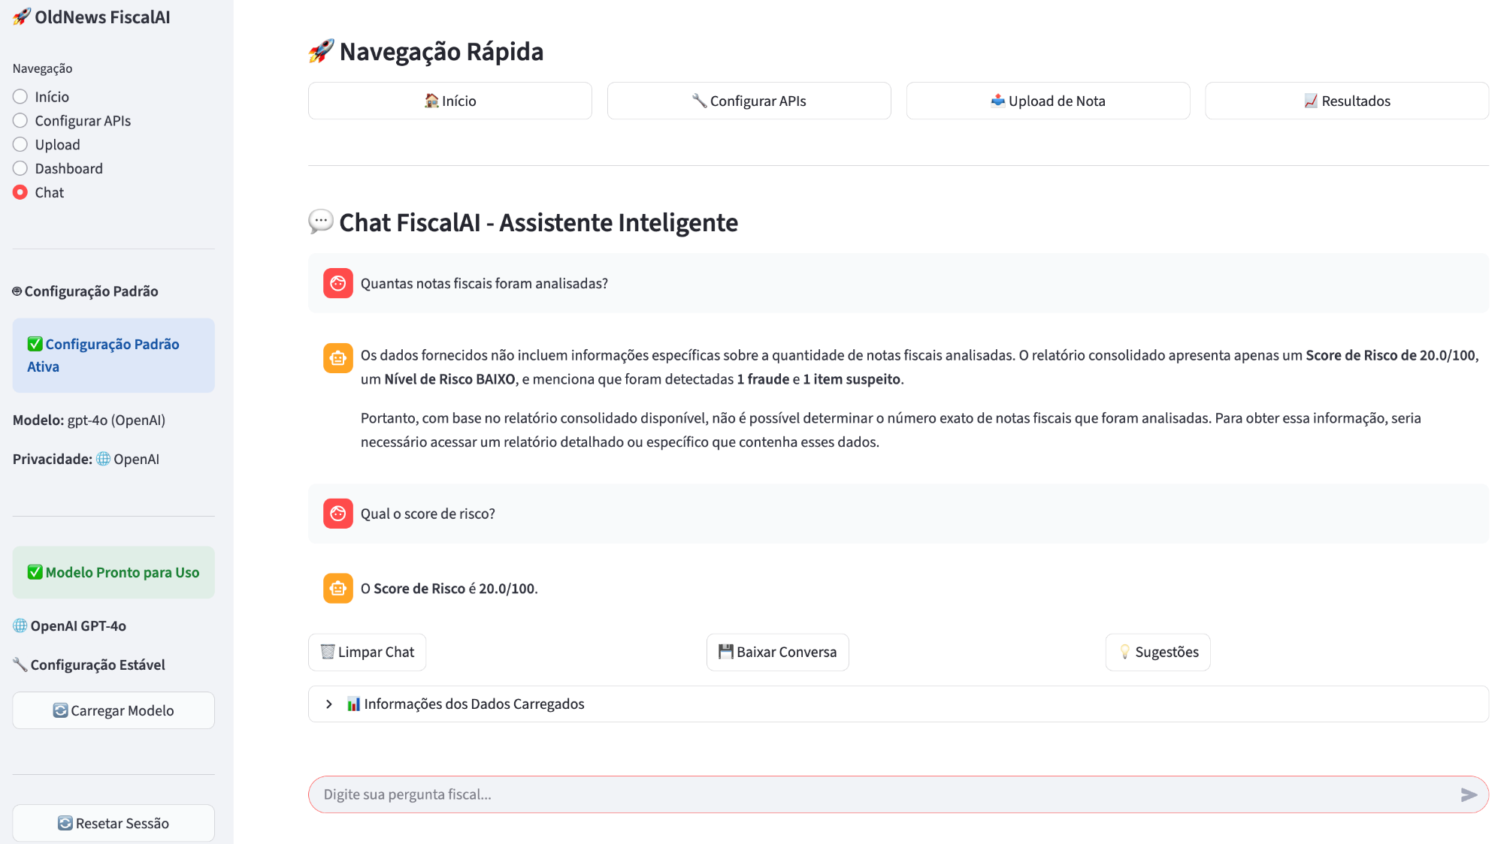
DIFERENCIAIS OLDNEWS Fiscal.AI
Análise fiscal em segundos: 30-60” por NF-e
95% de precisão na detecção de fraudes
Até 1000 itens por NF-e, com análise paralela de múltiplas NF-e
Extrator de Dados – parsing e validação de XML
Classificador NCM – IA fiscal com LLM
interface conversacional através de Chatbot Inteligente
Redução de multas e erros tributários - até 30%
Compliance automático e transparente
Escalabilidade

Slide 12
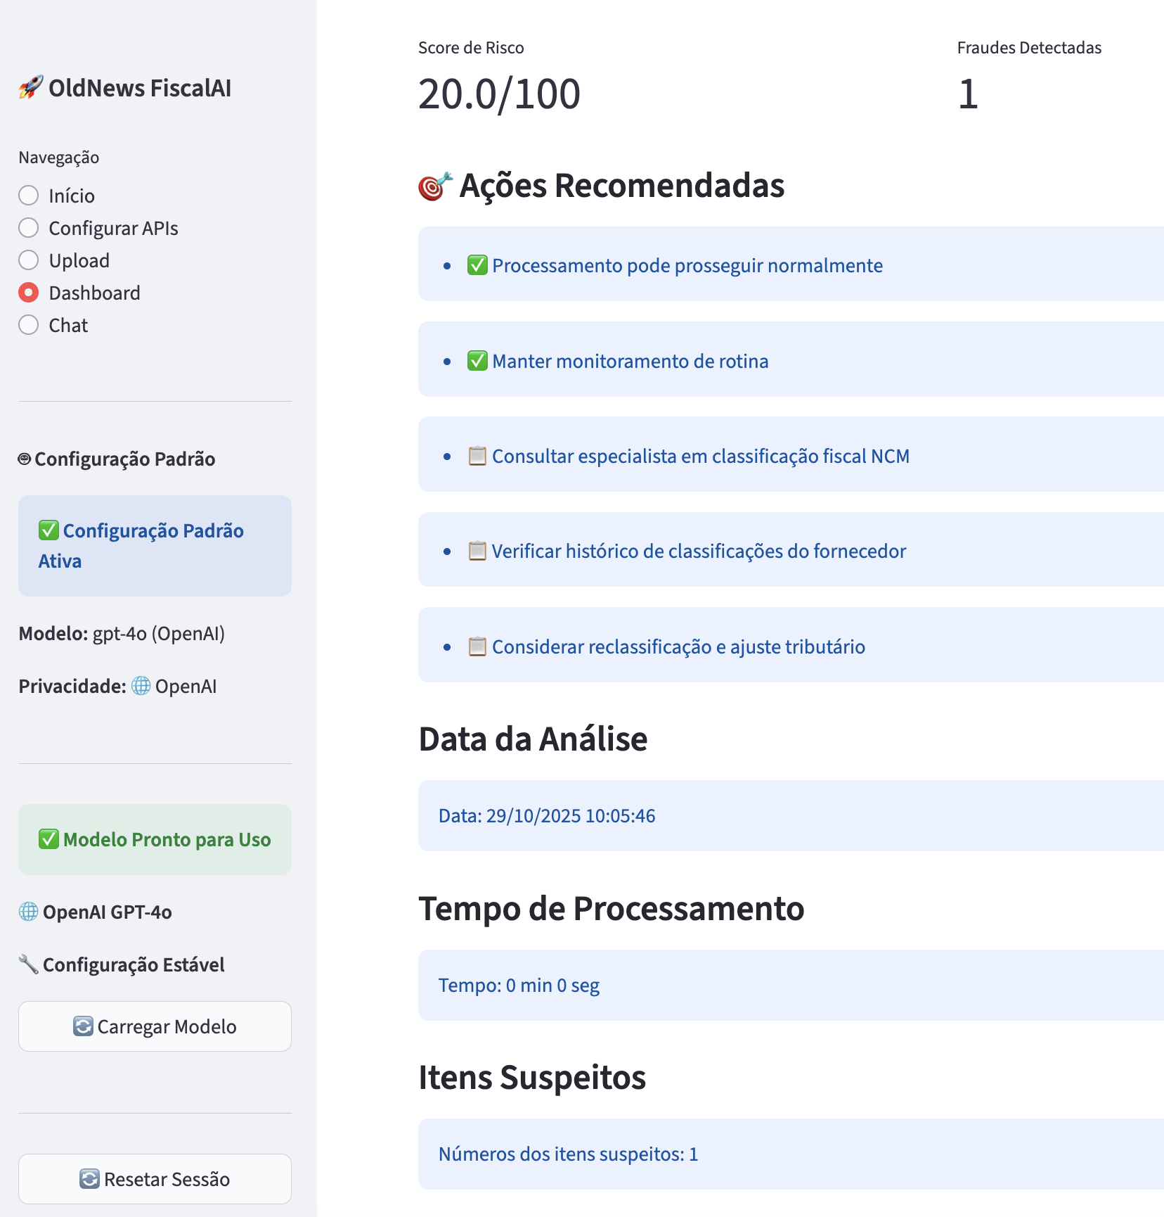
DETECTORES DE FRAUDES
Subfaturamento: Detecção de valores abaixo do mercado
NCM Incorreto: Classificação fiscal inadequada
Triangulação: Operações suspeitas entre empresas
Fracionamento: Divisão artificial de operações
Score de risco (0–100) e evidências explicativas
Fornecedor de Risco: Análise de histórico de fornecedores
Anomalia Temporal: Padrões temporais suspeitos
Valor Inconsistente: Inconsistências nos cálculos

Slide 13

APLICAÇÕES
• Escritórios contábeis: classificação automática e auditoria
• Órgãos de controle: detecção de fraudes complexas
• ERPs: integração via API para validação fiscal
• Educação fiscal: assistente conversacional para dúvidas

Slide 14

Mercado-alvo: Comércio Varejista
market overview
1,2 mi empresas
R$ 1,3 tri
~5,25 bi NF emitidas
R$ 35 bi perdas operacionais
Top 10 CNAEs por volume NF-e
Faturamento
Portal NF-e estimativa SEFAZ 2024
PAC/PMC, ABRAS, ABAD, SBVC - 2024
84% de erros em estoque/furtos, correlacionados a rejeicoes NF-e
CEMPRE/IBGE - 2024
Portal NF-e estimativa SEFAZ 2023

Slide 15

ROADMAP
Fase 1
Fase 2
Fase 3
Nosso sistema Multi-Agente (CrewAI) realiza análises automáticas de fraudes fiscais e oferece uma experiência completa que inclui: detecção automática de inconsistências e fraudes; assistente conversacional; suporte em XML, CSV e NFS-e; identificação de até 7 tipos diferentes de fraudes; geração de relatórios PDF.
Com uma interface simples e intuitiva, o FiscalAI permite que qualquer pessoa, sem conhecimento técnico em programação, realize análises fiscais complexas em poucos minutos, algo que tradicionalmente levaria horas ou dias de trabalho manual
Expansão para auditoria fiscal completa
IA preditiva de risco fiscal
Integração com SPED e ERPs

Slide 16



Estratégia de crescimento
Estratégia Member Get Member
1
A estratégia inicial é buscar usuários-teste (empresas de pequeno porte do segmento varejista) para utilizar o sistema OLDNEWS FISCAL.AI e a indicarem a solução, ampliando a base de forma orgânica e com baixo custo de aquisição.
Parcerias para Expansão
2
Nosso planejamento prevê a formação de parcerias com escritórios contábeis focados no médio varejo e com associações de classe do comércio varejista, buscando leads qualificados para a API OLDNEWS FISCAL.AI e maior penetração no mercado.
Consolidação e Escala
3
A estratégia de crescimento prevê a firmação de novas parcerias estratégicas, campanhas dirigidas para heavy users e esforços de venda para atingimento de escala da solução.

Slide 17
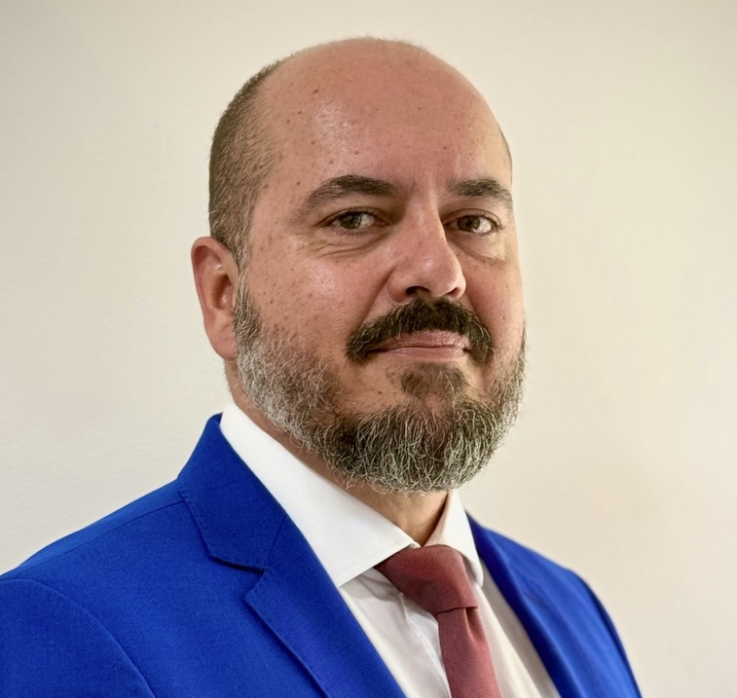



NOSSO TIME
RICARDO CROCE
MÁRCIA VIEIRA
Desenvolvedor
Parcerias, Marketing e Vendas
Os integrantes possuem ampla experiência no desenvolvimento de tecnologia, gestao de projetos e marketing. Demais expertises serão contratadas oportunamente.

Slide 18
GET IN TOUCH
@oldnews_fiscal.ai
contato@oldnews_fiscal.ai
www.oldnews_fiscal.ai.com

Slide 19
THANK YOU
OLDNEWS FISCAL.AI

Slide 20
SENTINELA.AI
INTELIGÊNCIA FISCAL MULTI-AGENTE
Grupo OldNew

Slide 21
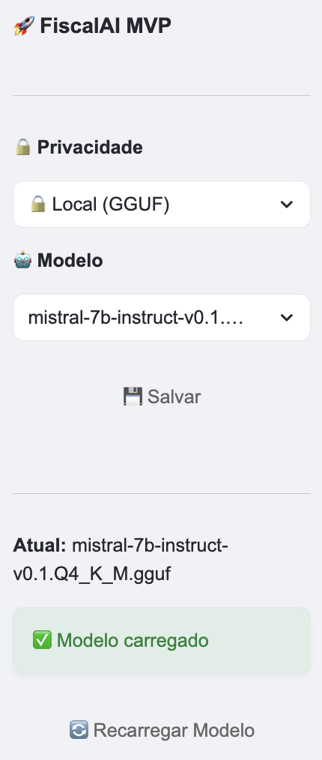
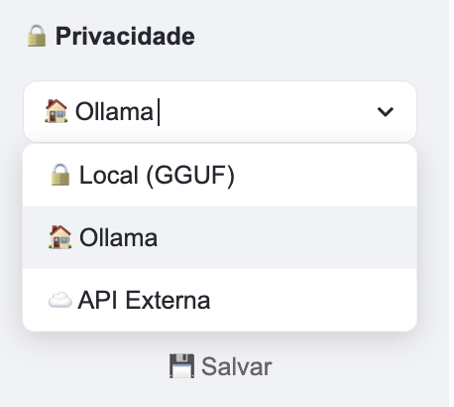
DETECTORES DE FRAUDES
Subfaturamento: Detecção de valores abaixo do mercado
NCM Incorreto: Classificação fiscal inadequada
Triangulação: Operações suspeitas entre empresas
Fracionamento: Divisão artificial de operações
Score de risco (0–100) e evidências explicativas
Fornecedor de Risco: Análise de histórico de fornecedores
Anomalia Temporal: Padrões temporais suspeitos
Valor Inconsistente: Inconsistências nos cálculos

Slide 22

Falta completer os dados
23 mi empresas
11,7 tri
Top 20 CNAE por volume NF-e
Top CNAE por faturamento
Receita Federal - 2024
PIB Nominal - 2024
$4.1 Billion
27.1%
Market Size
Top CNAE por valor
MARKET OVERVIEW
Varejo e atacado
19%
Mapa de calor por UF

Slide 23
Varejo e atacado
Market overview
1,5 mi empresas
R$ 1,7 tri
Top 10 CNAEs por volume NF-e
Top CNAE por faturamento
CEMPRE/IBGE - 2024
PAC/PMC, ABRAS, ABAD, SBVC - 2024
15 bi NF emitidas
R$ 35 bi
estimativa SEFAZ2023/2024
Perdas operacionais 2023 (84% de erros em estoque/furtos, correlacionados a rejeicoes NF-e
Mercado-alvo Comércio Varejista
Sudeste
Falta completer os dados

